Slide 1
FULL STACK WEB MASTER 2024
DERS 1 : GİRİŞ
akkayasoft

Slide 2
ÇALIŞMA ORTAMI VE TEMEL İŞLEMLER
Program, herhangi bir elektronik cihaza bir işlem yaptırmak için yazılan komutlar dizisidir.
Programlama; bilgisayar programlarının yazılması, test edilmesi ve bakımının yapılması sürecine verilen isimdir.
Bu sürecin daha verimli geçmesi için amaca yönelik bir programlama dili seçilmelidir.
C, C++, Turbo Pascal, Visual Basic, C#, Python

Slide 3
C# PROGRAMLAMA DİLİ
C# programlama dili, nesne tabanlı olarak geliştirilmiş bir dildir.
• Mobil uygulamalar,
• Konsol uygulamaları,
• Web servisleri,
• Dinamik kütüphaneler (DLL),
• Oyun tasarımı,
• Form uygulamaları yapılabilir.

Slide 4
.NET FRAMEWORK
Framework kelimesi geliştirme çatısı anlamına gelir.
Yaygın kullanılan çoğu dil (C#, Visual Basic, Visual C++, Visual F#, Python) .NET Framework desteklidir. Ayrıca .NET Framework altyapısında kullanıma sunulmuş hazır kod kütüphaneleri ile kod yazma çok daha hızlı ve verimlidir.

Slide 5
C# ve .NET Framework İlişkisi
C# bir programlama dilidir, .NET Framework ise C# dili ve birçok dilin kütüphanelerinin yüklü olduğu bir uygulama geliştirme platformudur. C# dilinde kullanılan kütüphanelerin tümü .NET Framework kütüphaneleridir.

Slide 6
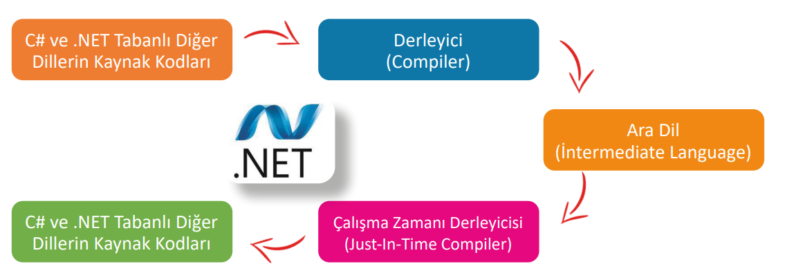
.NET Framework Çalışma Mantığı
Programlama dilleri ile yazılan kodlar makine için anlamlı değildir. Kodların makine dilinde yazılması veya makine diline çevrilmesi gerekir.

